Slide 1




اندیشه اسلامی 2
ویراست نخست

Slide 2
تکلیف درسی
ضمن مطالعه مطالب این فصل از میان موضوعات ذیل به دلخواه موضوعی انتخاب کرده و مقاله ای حداقل 5 صفحه ای در مورد ان نوشته و ارسال کنید
ضرورت وحی و نبوت
تفاوت وحی با نبوغ
نقش دین در زندگی
سکولاریسم، عوامل پیدایش و نظر اسلام در مورد ان
مبانی لیبرالیسم
کثرت گرایی دینی
رابطه علم و دین

Slide 3


فهرست
بخش دوم:
الف) ضرورت وحی و پیامبری
ضرورت نبوت
اهداف بعثت انبیاء
معنای وحی
انواع وحی
تفسیرهای ناروا از وحی
ب) معجزه‌ انبیاء
ج) عصمت انبیاء : معنای عصمت
اقسام عصمت
د) نقش دین در زندگی دنیایی
1.جامعیت و کمال دین
شبهات
2. سکولاریسم
3. لیبرالیسم
ه) گوهر مشترک دین و راز تعدد شریعت
راز جاودانگی و حقانیت شریعت اسلام
و) رابطه علم و دین
ز) علم دینی

Slide 4
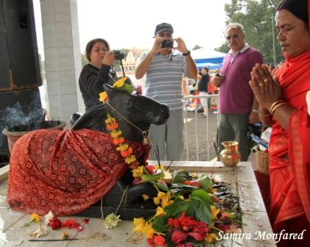
بخش دوم: ضرورت وحی و پیامبری

Slide 5

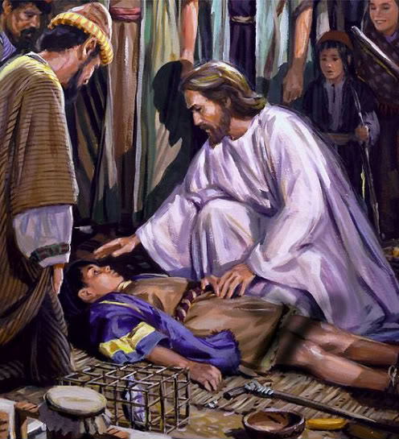
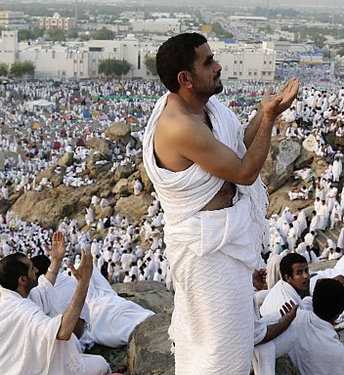
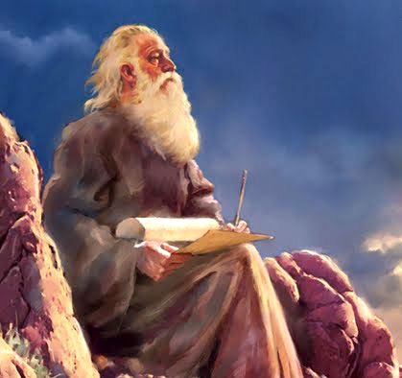
الف: ضرورت وحی و پیامبری
یکی از اصول اساسی دین اسلام نبوت است.
عناصر محوری نبوت از دوچیز تشکیل یافته: یکی وحی الهی و دیگری پیام آور این وحی الهی که پیامبران هستند.
مباحث نبوت در قالب دو بخش نبوت عامه و خاصه مطرح می شود. اگر مباحث به طور کلی باشد، نبوت عامه و اگر مربوط به پیامبری خاص مانند پیامبر اسلام (ص) باشد، نبوت خاصه نامیده می شود.

Slide 6



ضرورت نبوت
2. هدف از آفرینش هر موجودی رسیدن به کمال مطلوب است.
1. آفریدگار همه هستی از جمله انسان حکیم است و حکیم، کار بیهوده و لغو انجام نمی دهد.
3. زندگی انسان محدود به زندگی دنیایی نیست.
4. نارسایی و ناکارآمدی عقل و دانش بشری.

Slide 7



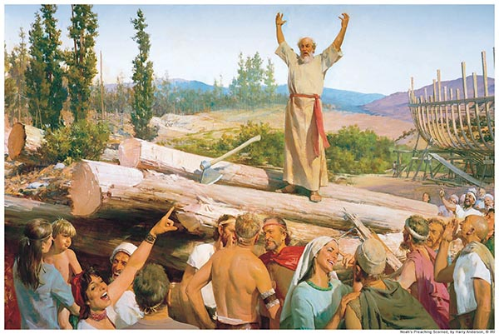
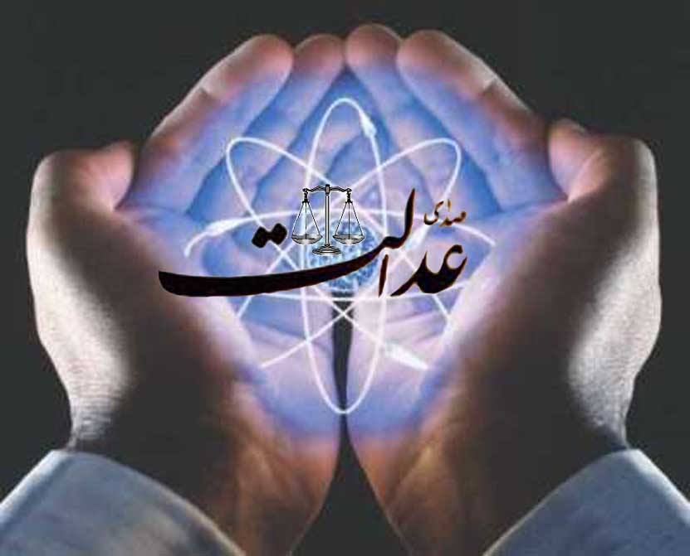


اهداف بعثت انبیا
1. یادآوری فطریات
2. آزاد کردن انسان از قید و بندهای نادرست
3. دعوت به توحید
4. برپایی قسط و عدالت در جامعه

Slide 8

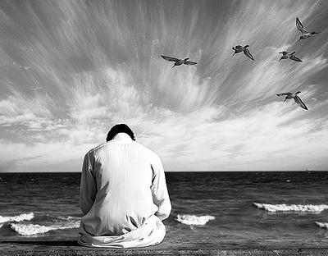


5. آشنا کردن مردم با حکمت تعالیم الهی و تزکیه و تطهیر آنان
6. بشارت و انذار
7. علاج امراض روحی
8. به کمال رساندن فضایل اخلاقی

Slide 9
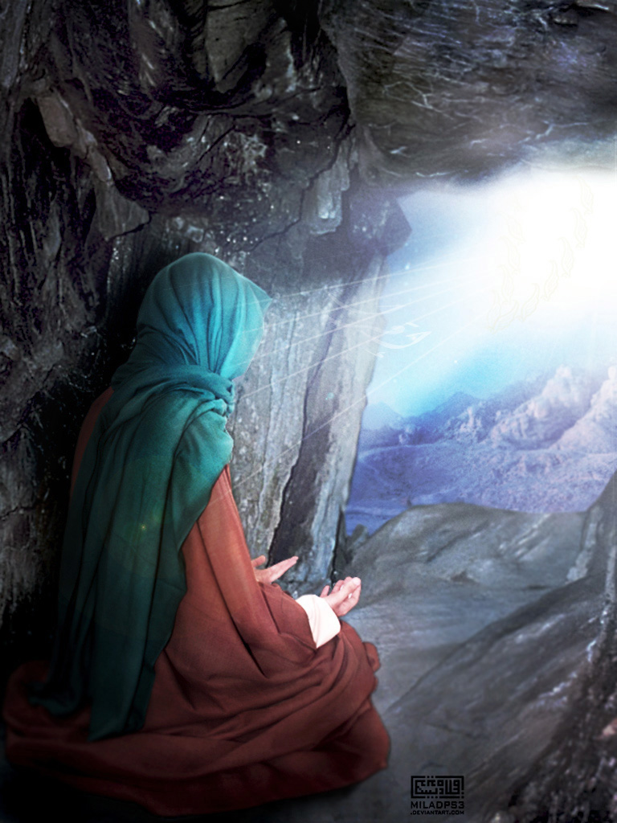

معنای وحی
لغت:
  هر نوع ادراک و تفهیم امر سری و پنهانی
اصطلاح:
  آگاهی ویژه‌ای که خداوند در اختیار پیامبران نهاده تا پیام و تعالیم خود را به انسان برساند.

Slide 10
انواع وحی
  3. ایجاد صوت مانند وحی در کوه طور به حضرت موسی علیه السلام
  1. روح قوی پیامبر(ص) دریافت حقایقی را در عالم رویا بسان فجر صادق می بیند.
  4. وحی الهی توسط فرشته وحی
  2. القا دستورات به روح و قلب پیامبران الهی

Slide 11
تفسيرهاي ناروا از وحي
برخی، پیامبران را ازنوابغ دانسته و وحی را نیز محصول تفکر و آرای آنها پنداشته اند.
برخی، وحی انبیا را از سنخ تجربه های عرفانی عرفان می دانند.

Slide 12

ب)معجزه‌ انبیاء
واژه معجزه:
لغت:
برگرفته از واژه عجز به معنی ضعف و ناتوانی
اصطلاح:
عمل خارق‌العاده‌ای را معجزه می‌گویند که پیامبران برای اثبات نبوت می‌آورند.

Slide 13
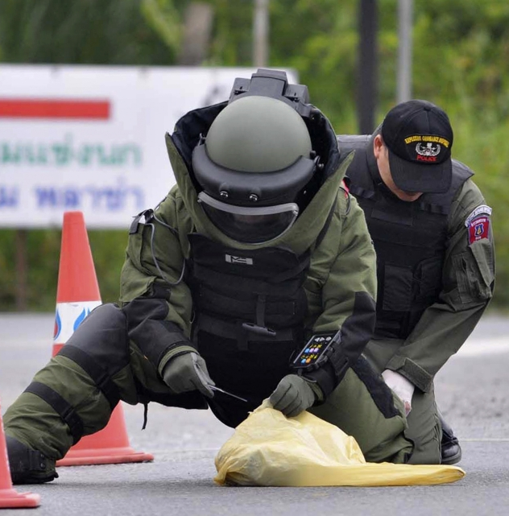


تفاوت معجزه و شعبده
1
1. امور خارق‌العاده مطابق قوانین عادی و جاری طبیعت نیست. مثال: چوب اژدها نمی‌شود.
2. قابل تعلیم و تعلم نیست.
3. قابل خنثی‌شدن نیست.
4. معجزه با ادعای نبوت همراه است.
5. معجزه باید همراه با دعوت به مقابله یا تحدی باشد.

Slide 14


معجزه و قوانين عقلي
1. علت طبیعی و عادی و متعارف
2. علت طبیعی و غیر عادی و ناشناخته
3. تأثیر نفوس و ارواح
4. علل غیرمادی

Slide 15


ج) عصمت انبیاء
معنای عصمت:
  لغت:
    منع کردن و بازداشتن، مصونیت و نگه‌داری
  اصطلاح:
    مصونیتی خاص یا ملکه‌ای نفسانی است که پیامبران را از ارتکاب گناه و خطا و اشتباه باز می‌دارد و یکی از شرایط نبوت است.

Slide 16

اقسام عصمت:
خداوند حکیم باید وحی را بی هیچ خطایی توسط پیامبران به دست مردم برساند.
رسیدن مردم به کمال واقعی
رسیدن صحیح وحی به انسان ها
1. عصمت انبیاء در مقام دریافت، حفظ و ابلاغ وحی:
  1. دلیل عقلی:
  2. دلیل نقلی:
    آیه‌ی قرآن که خداوند از پیامبران مراقبت کامل می‌کند تا وحی به‌درستی به مردم برسد.

Slide 17

اقسام عصمت:
2. عصمت از معصیت و گناه: اثبات این نوع عصمت،دلایل عقلی و نقلی
    در روایات تصریح شده است که مردم را با غیر زبان، یعنی با عمل ، دعوت به هدایت کنید. پیامبران الهی هم معلم مردم اند و هم مربی آنان. همچنین اقتضا می کند که پیامبران از آغاز زندگی خود معصوم از گناه باشند.
  دلیل عقلی:

Slide 18



  دلیل نقلی:
    1. خداوند آن‌ها را خالص گرداند، پس شیطان در آن‌ها راه ندارد.
    2. در قرآن امامت به افراد ظالم نمی‌رسد.
    3. انجام گناه نشانه‌ی گمراهی است و پیامبر گمراه نیست، چون خداوند او را هدایت نموده است.

Slide 19
3. عصمت در امور فردی و اجتماعی
عامل و منشا عصمت:
شناخت مانع توجه به غیرخدا
آگاهی از پیامدهای ناگوار معصیت و نتیجه‌ی اطاعت
به‌معنای نداشن قدرت گناه نیست اما آنان براساس اختیار خود، حسن اختیار را انتخاب می‌کنند نه سوء اختیار را.
عصمت پیامبران الهی به سبب شایستگی ذاتی،مجاهدت های فردی و اجتماعی آنها و از سویی به دلیل عنایات و توجهات خداوند است.

Slide 20
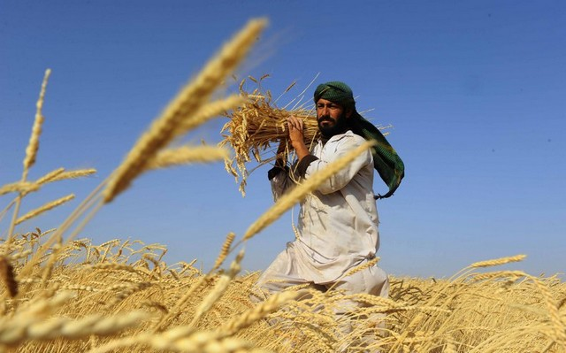
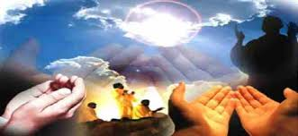
د. نقش دین در زندگی دنیایی
دیدگاه نخست: جنبه‌ی فردی و ناظر به سعادت
دیدگاهی دیگر: دین برای سعادت دنیا و آخرت
  سعادت اخروی انسان تابع و بازتاب زندگی سعادتمندانه انسان در دنیاست که از طریق عمل به تعالیم دین میسر است.

Slide 21

1. جامعیت و کمال دین
1. دین اسلام آخرین آیین خداوند از طریق پیامبر خاتم برای هدایت، تکامل و سعادت انسان است.
2. جامعیت دین یعنی همه‌ی ابعاد فردی، اجتماعی، اخلاقی، خانوادگی، حقوقی، اقتصادی، بین‌المللی و حکومتی را داراست. (تبیانا لکل شیء، نحل: آیه 89)
3. سعادت همه‌جانبه به پیروی از دین بستگی دارد.

Slide 22
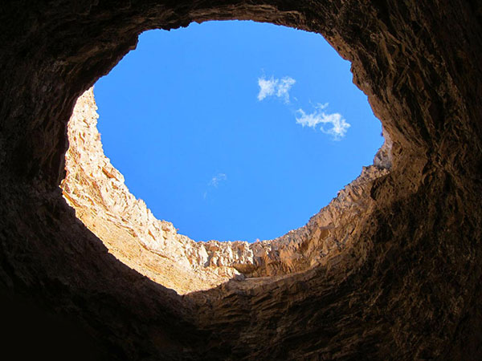
شبهه:
  1. دین برای سعادت اخروی است و سعادت دنیوی موکول به عقل است؟
    این تفکر سکولاریستی است و با تعالیم اسلامی ناسازگار است. برخی از تعالیم پیامبر برقراری عدالت اجتماعی و ... است که بی‌شک بدون حکومت میسر نیست. پس به دنیا توجه دارد.
  2. اسلام، احکام و اصول آن جاودانه است، اما زندگی انسان متغیر است. بنابراین احکام ثابت با زندگی متغیر ناسازگار است. پس دین برای زندگی اخروی است.
  اولاً، زندگی اخروی تابع و بازتابی از زندگی دنیوی است
  ثانیاً، تحقق بسیاری از احکام الهی، مبتنی بر تشکیل حکومت و تدبیر زندگی دنیوی توسط متولیان دین است.
  ثالثاً، قرآن احکامی کلی را بیان کرده که می‌توان احکام جزئی را از آن استخراج کرد

Slide 23

تعریف سکولاریسم:
2. سکولاریسم
  ایدئولوژی‌ای که آگاهانه همه امور و مفاهیم ماورای طبیعی و وسایط و کارکردهای آن را نفی می‌نمایند و از اصول غیردینی یا ضددینی به عنوان مبنای اخلاق شخصی و سازمان اجتماعی دفاع می‌کنند.
تفکری که بدون استعانت از دین به ساماندهی دنیا می‌پردازد.

Slide 24

واژه سکولاریسم در زبان فارسی :
دنیامداری
دنیامحوری
دین‌گریزی
دین‌جدایی

Slide 25
زمینه‌ها و عوامل پیدایش سکولاریسم:
  یک: متون مقدس و منابع اولیه دینی:
  (ظهور سکولاریسم بر اثر تحریف و تفسیرهای ناروا از منابع دینی)
جدایی دین از سیاست
نبود قوانین اجتماعی و حکومتی
ناسازگاری آموزه‌های کلامی و فلسفی مسیحیت با عقل و علوم تجربی

Slide 26

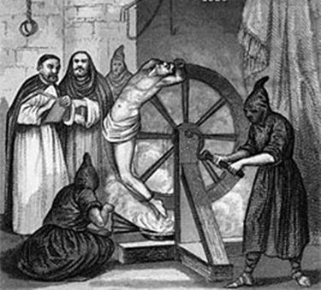
دو: رفتار و برخورد نادرست متولیان کلیسا
برخوردهای خشن با دانشمندان: کنار گذاشتن دین به‌جای مبارزه با دین تحریف شده و روحانیان فاسد توسط اندیشمندان و متفکران.
فساد اخلاقی: رفتار و اخلاق ناپسند متولیان کلیسا، یکی از عوامل اصلی دین‌گریزی بوده است.

Slide 27


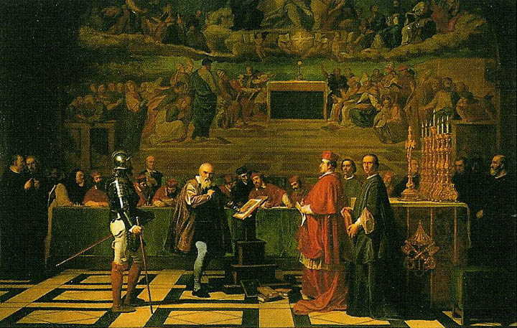
مبانی سکولاریسم
1. علم‌گرایی
  براساس علوم تجربی می‌توان به تدبیر جهان پرداخت، و چون مفاهیم دینی از جنس علوم تجربی نیست، باید از حوزه علم و معرفت بیرون روند.
  این تفکر مبتنی بر نوعی مادی‌گرایی است که قلمرو هستی را به ماده محدود می‌کند و ماوراء ماده را غیر قابل شناخت می‌داند.
2. عقل‌گرایی: همه رفتارها و عقاید باید مبتنی بر عقل باشد، نه احساسات یا عقاید دینی. که باعث ایجاد نوعی محدودیت بی دلیل برای عقل می گردد.
  عدم تطابق بسیاری از آموزه‌های مسیحیت با عقل، همچون تثلیث، گناه ذاتی انسان، الوهیت و تجسد عیسی(ع) و...
  تعابیر متفکران بزرگ مسیحی در خصوص ناسازگاری عقل و دین
  برخورد نادرست کلیسا با متفکران و فیلسوفان

Slide 28

نقد علم
علم در حوزه‌ی تجربه و ماده کاربرد دارد.
علم در حوزه‌ی ماوراء الطبیعه کاربرد ندارد.
اعتقاد به خدا نقش تعیین‌کننده‌ای دارد، اما علم آن‌را نادیده می‌گیرد.
یافته‌های علمی از قطعیت برخوردار نیست.

Slide 29


نقد عقل‌گرایی
1. عقل حجت درونی انسان و مورد تکریم اسلام است، اما تنها با استفاده از آن نمی توان به سعادت دنیا و آخرت نایل گردد.
2.عقل انسان برای تدبیر زندگی دچار اختلاف و تناقضات بسیار است.
3. عقل، خوبی و بدی را می‌شناسد اما در تشخیص مصادیق دچار مشکل می‌شود.
نکته: لیبرالیسم مشوق نسبیت‌گرایی اخلاقی و فرهنگی

Slide 30

دیدگاه اسلام درباب سکولاریسم
1. بعثت پیامبران برای هدایت، عدالت، کرامت‌های اخلاقی و ...
2. پاره‌ای می‌گویند دین از سیاست جداست. خدا می‌گوید:
ما به ابراهیم کتاب و حکمت دادیم(مرجعیت علمی و دینی)
3. اجرای احکام اسلامی نیازمند تشکیل حکومت است. اعتقاد به حکومت جهانی حضرت ولی‌عصر (عج)
سکولار با تعالیم قرآن ناسازگار است.

Slide 31


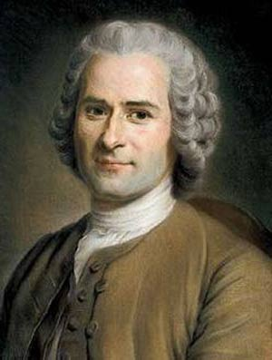
3. لیبرالیسم
به معنای آزادی خواهی و آزادمنشی است که از واژه لیبرال به معنای آزادی خواه برگرفته شده است.تاکید بر ارزش هایی همچون آزادی برای افراد، اقلیت ها و ملت ها
زمینه‌های شکل‌گیری لیبرالیسم:
  برخی سقراطرا از آن رو که به آزادی تحقیق و بیان اعتقاد داشت و همچنین پیتر آبلارد متکلم قرون وسطی که بر عقل تاکید بسیار می کرد.
  این فکر زاییده‌ی تفکر بعد از رنسانس غرب است.
  افکار متفکرانی مثل دکارت و ژان ژاک روسو، جان لاک و ...

Slide 32



مبانی و ارزش‌های لیبرالیسم
یک. فردگرایی:
  برتری هر فرد بر هر توده یا جمع. اسلام هم به فرد و هم به اجتماع اهمیت می‌دهد.
دو. آزادی:
  آزادی فردی؛ حکومت، نهاد، سنت و ... نباید اورا محدود کند.
سه. عقل‌گرایی:
  انسان با عقل خود می تواند بهترین منافع را بشناسد و پی گیرد.کلیسا را نهادی خصوصی می دانند.

Slide 33
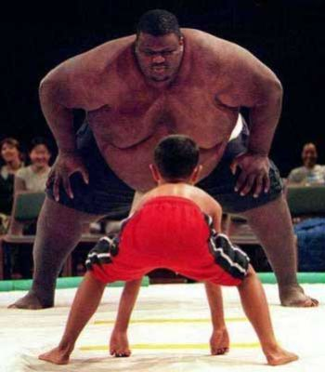

چهار. عدالت و برابری حقوق انسان ها
  قانون، خواه یاری دهنده و حمایت کننده و خواه مجازات کننده باید برای همه یکسان باشد. لیبرال ها کسب ثروت را نشانه شایستگی افراد می دانند.
5. تساهل:
  مدارا، آرمانی اخلاقی و اصلی اجتماعی است که به مردم اجازه می دهد که به طریقی سخن بگویند و عمل کنند که مطلوب ما نباشد.آزادی های مدنی نظیر آزادی بیان، آزادی تشکیل انجمن ها و آزادی دین و ..

Slide 34

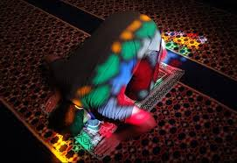
ه‍. گوهر مشترک دین و راز تعدد شریعت ها
گوهر مشترک دین
  گوهر و حقیقت مشترک همه شریعت های الهی، اسلام است که همان تسلیم بودن در برابرخداست.همه‌ ادیان الهی در اصول (توحید، نبوت، معاد و اصول اخلاقی) مشترک هستند.
  راز تعدد شرایع
  همه شرایع در اصول مشترک هستند و با هم اختلافی ندارند، اما در برخی احکام به مقتضای زمان با هم تفاوت دارند و شریعت بعدی، شریعت پیشین را در آن مورد نسخ می کند.

Slide 35

ه‍. گوهر مشترک دین و راز تعدد شریعتها
راز جاودانگی و حقانیت شریعت اسلام
  جاودانه بودن احکام و قوانین، هیچ باطلی به قرآن راه ندارد. (فصلت: 41-42).
  حلال محمد (ص) تا روز قیامت حلال است و حرام وی تا روزقیامت حرام ( کلینی،اصول کافی،ج 1،ص 58).
  قوانین اسلام براساس ساختار وجودی و فطرت انسان وضع شده است.
  گوهر وجودی در طی اعصار و قرون ثابت است. قوانین اسلام نیز ثابت و پابرجاست.
اسلام

Slide 36

راز جاودانگی و حقانیت شریعت اسلام
ابزار دین برای پاسخ‌گویی به مسائل جدید
  ا. حجیت و حکم عقل: اعتباربخشی به احکام صحیح عقلی . یکی از منابع حکم فقهی که حکم پاره‌ای از مسائل را می‌توان تعیین نمود.
  2. قاعده‌ی اهم و مهم: احکام تابع مصالح و مفاسد است و از سویی مصلحت و مفسده چیزها نیز یکسان و مساوی نیست،عالمان اسلامی باید بسنجند مصالح و مفاسد را و مصلحت کم اهمیت تر را فدای مصلحت مهم تر کنند.
  3. گشوده بودن باب اجتهاد: عالمان دین با استفاده از قرآن، روایات، اجماع و عقل مسائل جدید را استنباط می‌کنند.
  4. پیروی از قواعد حاکمه‌ فقهی: قواعد حاکمه یعنی قواعدی که بر تمامی احکام و مقررات اسلامی چیره اند و بر همه آنها حکومت می کنند.

Slide 37
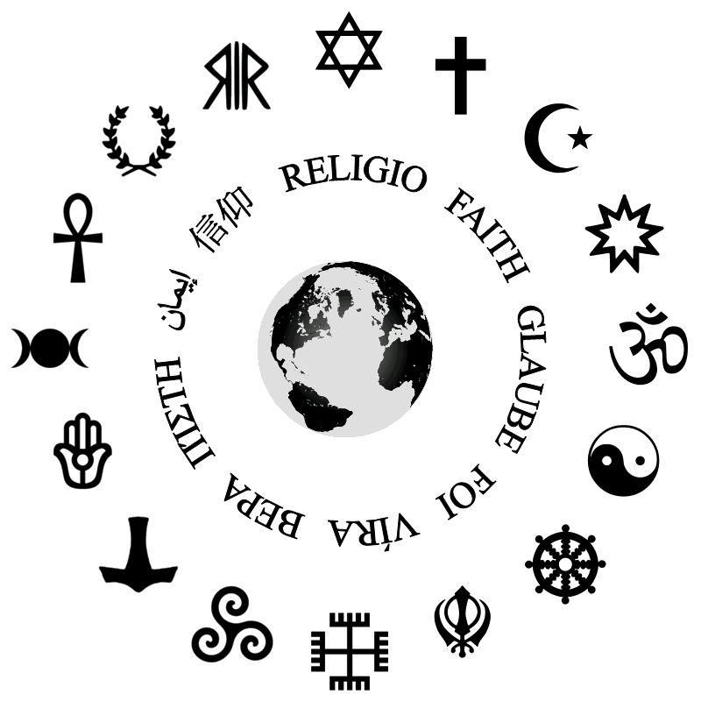
کثرت‌گرایی دینی و گوهر مشترک
آیا مذاهب و شریعت‌ها از حقانیت و نجات‌بخشی یکسانی برخوردارند؟
  1.حقانیت و نجات‌بخشی مطلق یک دین (انحصارگرایی): تنها یک دین حقانیت کامل دارد، اما بقیه هر چند ممکن است بهره‌ای از حقانیت داشته باشند، حق مطلق نیستند.
  2. شمول‌گرایی: یک دین خاص حق مطلق است و پیروان آن نجات می یابند اما پیروان مذاهب دیگر نیز به اندازه‌ انطباق با دین حق، می توانند اهل نجات شوند.
  3.کثرت‌گرایی: همه‌ی مذاهب هم زمان از حقانیت و نجات‌بخشی یکسان برخوردارند

Slide 38

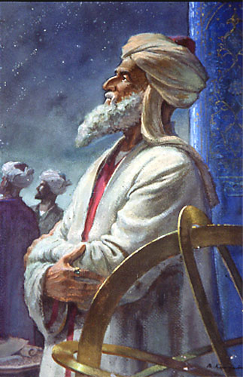
و)رابطه‌ی علم و دین
تعریف علم:
  علم به معنای عام:
    علوم نقلی، عقلی، تجربی، اخلاقی، عرفانی، هنری، ادبی
  علم به معنای خاص:
    علوم تجربی ـ روانشناسی، جامعه‌شناسی، باستان‌شناسی، علوم طبیعی (نجوم، فیزیک، زیست، شیمی)

Slide 39


تعریف دین:
تعریف دین:
  تعالیمی که خداوند به‌واسطه‌ی پیامبران برای هدایت بشر نازل فرموده است.
ابعاد مختلف آن:
  بخشی مربوط به عالم ماوراء و غیب، بخشی مربوط به حوزه اخلاق، بخشی مربوط به تکالیف فردی و اجتماعی و بخشی نیز مربوط به نظریاتی درباب جهان و انسان و برخی حوادث خارجی و ...

Slide 40
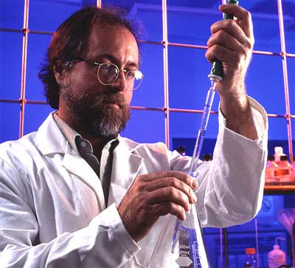
ویژگی‌های علوم تجربی
روش تجربی:
  از طریق روش تجربی، یعنی مشاهده و آزمایش ـ مربوط به امور مادی است و درباره‌ی امور غیرمادی نمی‌تواند نظر بدهد.
2. مفاهیم و قوانین علمی،بازنمود جهان عینی هستند، (واقع‌گرایی). مانند زمین‌شناسان و زیست‌شناسان
3. صحت هیچ نظریه‌ای را نمی‌توان اثبات کرد. توافق آن با معلومات علوم سنجیده می‌شود. پس یقینی نیست.

Slide 41


دیدگاه اسلام درباره‌ علوم تجربی
1. تأکید بر تفکر و تعقل. از آن‌چه درباره‌ی آن علم ندارید، تبعیت نکنید. دعوت به تفکر در آفرینش بدترین جانداران کسانی هسنتد که تعقل نمی‌کنند.
2. طلب علم بر مسلمانان واجب.علم را طلب کنید، هرچند که در چین باشد

Slide 42


(مقصود از دین در این‌جا، گزاره‌هایی است که در حوزه‌ی طبیعیات به اظهارنظر پرداخته و نه تمامی گزاره‌ها.)
3. از دیدگاه اسلام،عقل حجیتی خاص دارد و همسان با سخنان پیامبران الهی است.
4. یکی از ابعاد اعجاز قرآن، اعجاز علمی آن است.

Slide 43

انواع دیدگاه ها درباره رابطه‌ علم و دین
مثال: اشاره‌ قرآن به حرکت زمین به گهواره. هیچ تعارضی بین علم و دین وجود ندارد.
  1. علم و دین، دو شیوه‌ بیان یک واقعیت‌
  گزاره های علمی و دینی،حقایق مشترکی را درباره جهان، اما به دو بیان و شیوه مختلف باز می‌گویند و اگر میان این گزاره ها اختلافی هم باشد، سطحی است.

Slide 44

  2. علم، تأییدکننده دین‌
  نظریه‌های علمی، پشتیبان آموزه‌های دینی است؛ هرچه علم، قوانین طبیعت را بیشتر کشف کند، انسان به ظرافت‌های نظام هستی بیشتر پی برده و بهتر می‌تواند به خدای حکیم و توانا آگاه گردد.
مثال: قرآن در 14 قرن پیش زوجیت عمومی از جمله زوجیت در گیاهان را مطرح نموده است، اما گیاه‌شناسان آن را در در قرن 18 میلادی کشف کردند؛ و همچنین قانون جاذبه عمومی که نیوتون آن را در قرن شانزدهم کشف کرد.

Slide 45

3. علم و دین مکمل یکدیگر؛
هر کدام از این دو جنبه‌ی خاصی از حقیقت را بررسی می‌کنند و شناخت کامل حقیقت، مستلزم جمع هر دو نگرش است.
مثال: علم، علل وقایع را کشف می‌کند و دین معنای وقایع را. استاد مطهری معتقد است علم نیمی از ما را می‌سازد و ایمان نیمی دیگر را و این دو مکمل یکدیگرند.

Slide 46

4. ناسازگاری علم و دین
بسیاری از آموزه‌هایی که به نام دین معروفند، به واقع دینی نیستند.همچنین قرآن، به اموری اشاره می‌کند که علم نیز آنها را تأیید می‌کند؛ همچون حرکت و کروی بودن زمین.
از طرفی در مورد نظریه‌هایی چون تکامل، فرضیه‌هایی هستند که هنوز اثبات نشده و حتی شواهد بسیاری برخلاف آن وجود دارد.

Slide 47
5. جدایی کامل حوزه‌ی علم از دین:
5. جدایی کامل حوزه علم از دین
هیچ تعارضی میان علم و دین نیست؛ تعارض زمانی است که موضوع واحد باشد. اما موضوع و روش و غایت علم و دین متفاوت است.
2.دیدگاه اگزیستانسیالیستی: ما تنها زمانی می توانیم وجود انسانی اصیل خود را درک کنیم که به طور شخصی در مسئله ای درگیر شویم و به عنوان موجودی مستقل آزادانه تصمیم بگیریم یا انتخاب کنیم
1. دیدگاه نواورتودکسی: میان دین و علم تباین جدی وجود دارد.
4. دیدگاه کانتی: ایمانوئل کانت معتقد است علم و دین مربوط به دو حوزه جداگانه اند.او عقل آدمی را به دو حوزه نظری و عملی تقسیم کرد.
3.دیدگاه فیلسوفان تحلیل زبانی: علم و دین به دلیل داشتن زبان های گوناگون، از یکدیگر جدایند.
نقد و بررسی:

Slide 48
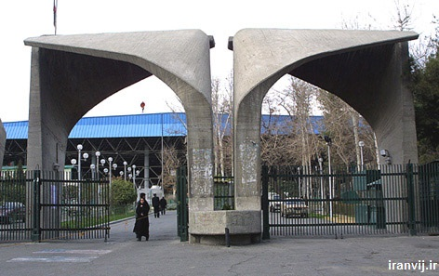
ز) علم دینی
با پیروزی انقلاب اسلامی بحث“ علم دینی“ یا اسلامی شدن علوم یا اسلامی شدن دانشگاه ها با تاکید بیشتری مطرح شد و مقام معظم رهبری،آن را موضوع محوری تحولات فرهنگی در دانشگاه ها معرفی کردند.
پیشینه بحث:
تشویق اسلام به فراگری دانش از جمله علوم تجربی
عدم ناسازگاری بین علم و دین
وجود غایات و مبانی دینی علوم تجربی
به وجود آمدن پوزیتیویسم در اروپا و ادعای ناسازگاری دین و علم

Slide 49

چیستی علم دینی و دیدگاه‌های مربوط به آن
دیدگاه الحادی و سکولار: جهان براساس یک سلسله قوانین، خودبه‌خود پدید آمده است. پیش‌فرض‌های این دیدگاه عبارتند از:
جهان مادی بدون آفریننده الهی است.
حوزه شناخت محدود به عالم تجربه است.
روش علمی تنها روش کشف واقعیت است.

Slide 50
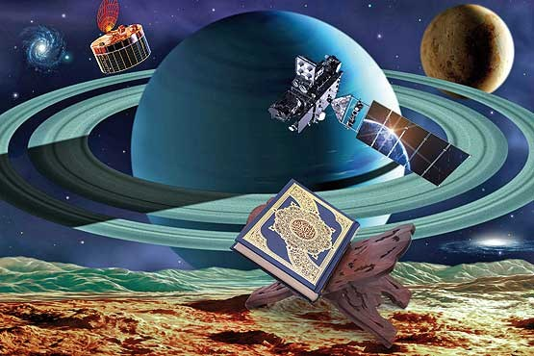
دیدگاه الهی و دینی:
این جهان بر اساس حکمت، قدرت و علم نامتناهی خدا پدید آمده و او جهان را براساس قوانین منظم و سنت‌های ثابت در کمال اتقان، هدایت و تدبیر می‌نماید.
همچنین خدا جهان را بر اساس نظام علی و معلولی آفریده است؛ اما علت، منحصر در علل طبیعی و عادی نیست.
می‌توان نتیجه گرفت که علم سکولار، مرتبه علم نازل است و علم دینی، مرتبه برتر و کامل‌تر آن.
ایمان و آموزه‌های دینی، هم در فهم بهتر واقعیات و مراتب برتر علم ما را یاری می‌دهند و هم در ارائه بهتر و صحیح‌تر نظریات علمی.
ازاین رو دینی شدن علم به معنای نفی علم نیست؛ بلکه ارتقا و تعالی سطح علم است.

Slide 51


اهداف علم
هدف علم دینی در راستای اعتلای انسانیت در نیل به لقاءالله است، نه در جهت نابودی انسان‌های مظلوم یا محرمات الهی.آموزه‌ها و دستورات دینی باید مانند قطب‌نما، مسیر علم را جهت‌دهی کنند.

